Slide 1
SISTEMA BINARIO Y RECURSIVILIDAD
Laura Quintero Montoya
Mariana Henao Morales

Slide 2
Tabla de contenido
01
1.1
1.2
1.3
Sistema Binario
Definición
Conversión
Ejercicios

Slide 3
Tabla de contenido
2.1
02
2.2
2.3
RECURSIVILIDAD
Definición
ejemplos
Ejercicios

Slide 4
01
SISTEMA BINARIO

Slide 5
SISTEMA BINARIO
Sistema numérico binario, en matemáticas, sistema numérico posicional que emplea 2 como base y, por lo tanto, requiere solo dos símbolos diferentes para sus dígitos, 0 y 1.
La importancia del sistema binario para la teoría de la información y la tecnología informática se deriva principalmente del compacto y una manera confiable en la que los 0 y los 1 se pueden representar en dispositivos electromecánicos con dos estados.

Slide 6
VARIAS FORMAS DE ENTENDER LOS NÚMEROS BINARIOS
Número binario 1-7
con función
Numero binarios 0-15
con switch
Se crea dos funciónes para que se visualize la lista y sus respectivo conversión.
Se muestra una lista de números a binarios. En forma de una cadena de texto
Lo mismo como el anterior pero con los números del 0 al 15
Forma que utiliza varias funciones y la utiliza el el switch

Slide 7
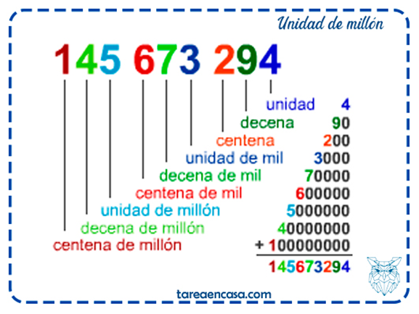
CONCEPTOS GENERALES ANTES DE LA CONVERSIÓN BINARIOS
Sistema Posicional Decimal
El sistema de numeración decimal (también llamado sistema de numeración posicional de base diez. es el sistema estándar para denotar números enteros y no enteros.

Slide 8
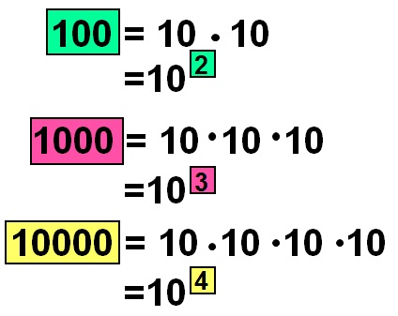
CONCEPTOS GENERALES ANTES DE LA CONVERSIÓN
Potencias de 10
Las potencias de base 10 se utilizan para expresar números muy grandes. Toda potencia de base 10 es igual a la unidad seguida de tantos ceros como unidades indica el exponente.

Slide 9

CONVERSIÓN

Slide 10
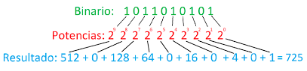
SISTEMA POSICIONAL BINARIO
CONVERSIÓN
Pasar un número binario a números enteros

Slide 11
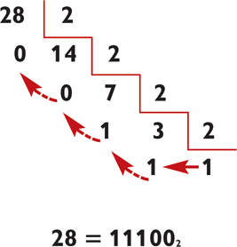
DIVISIONES SUCESIVAS
CONVERSIÓN
Pasar los números enteros a un binario

Slide 12
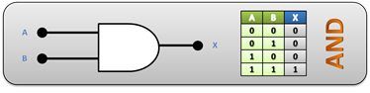
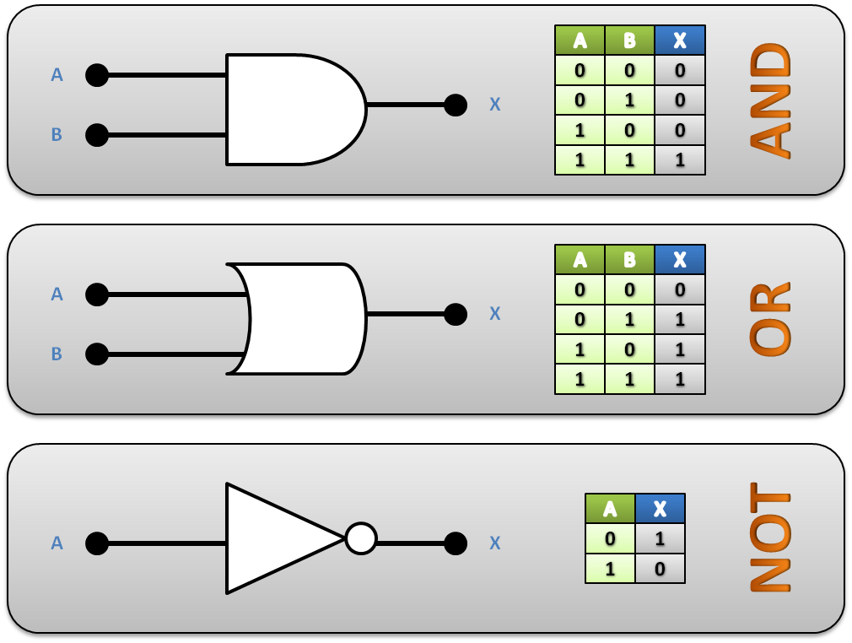
Compuertas AND, OR, NOT
AND
OR
Not
Condición donde si o si tiene que cumplir con los dos requisitos.
Condición donde no es necesario que se cumpla dos o mas requisitos.
Condición que cambiar su contrario

Slide 13
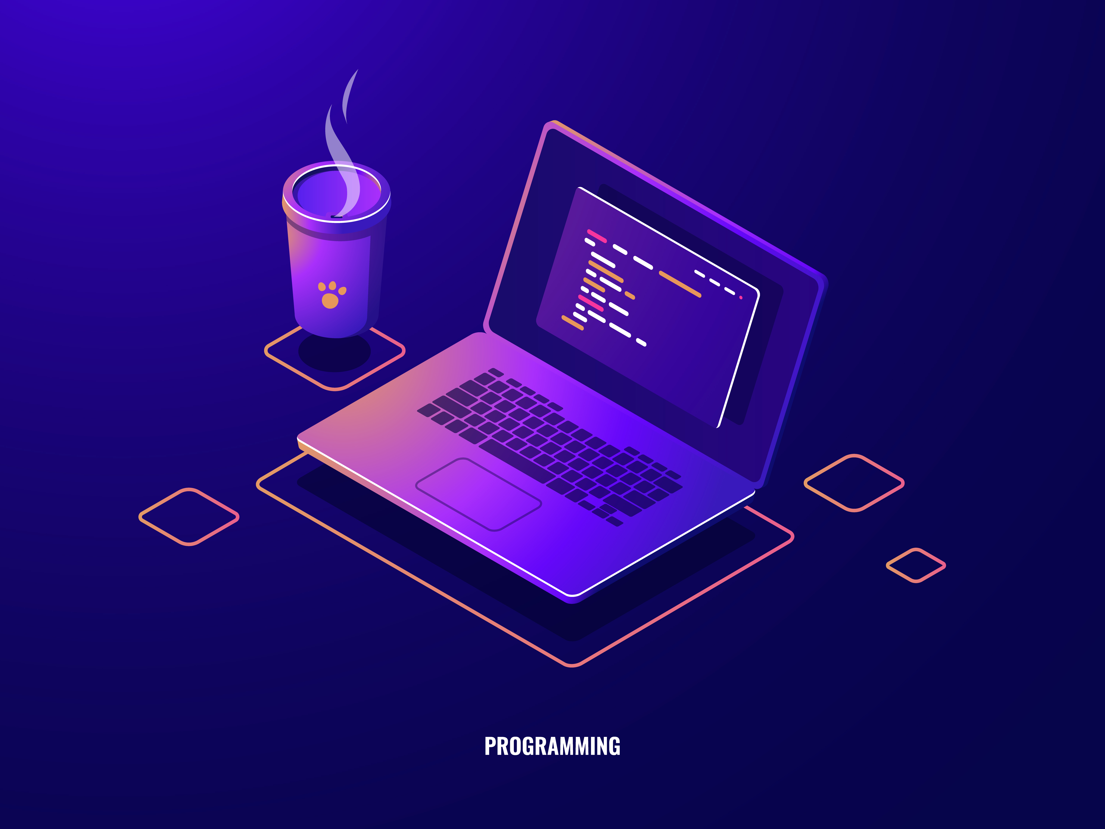
EJERCICIOS

Slide 14
EJERCICIOS
Leer el números binarios
Visualizar la posición de los números del 0 al mayor
Contar cuantos unos hay en el número binario
Visualizar la posición de los números del mayor al 0

Slide 15
02
RECURSIVIDAD

Slide 16
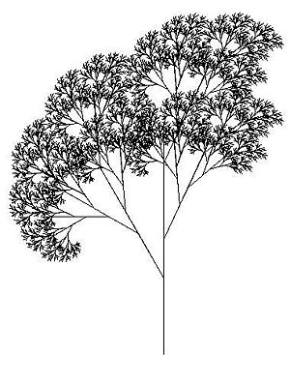
RECURSIVIDAD
la recursividad es un método para resolver un problema en el que la solución depende de soluciones a instancias más pequeñas del mismo problema. Estos problemas generalmente se pueden resolver mediante iteración , pero esto necesita identificar e indexar las instancias más pequeñas en el momento de la programación.
La recursividad resuelve estos problemas recurrentes mediante el uso de funciones que se llaman a sí mismas desde su propio código. El enfoque se puede aplicar a muchos tipos de problemas y la recursividad es una de las ideas centrales de la informática.

Slide 17
EJEMPLOS

Slide 18
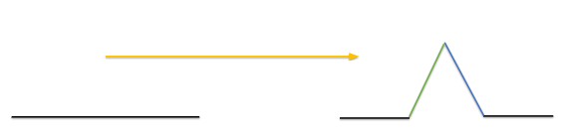
EJEMPLO GRAFICO
En verticales creando el primer paso, cada vez que hay una línea plana se crea dos líneas un pico.

Slide 19
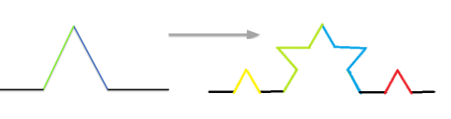
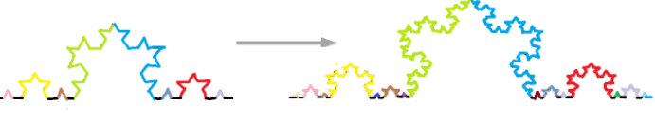
EJEMPLO GRAFICO
Y ahí sigue repitiendo

Slide 20
EJEMPLO EN CÓDIGO
<!DOCTYPE html>
<html>
<body>
// FUNCIONES DE APOYO
function texto( cadena, numero_saltos = 0 ) {
document.write( cadena );
var i = 0;
while ( i < numero_saltos ) {
document.write( "<br/> ");
i = i + 1;
}
}
// PROGRAMA PRINCIPAL
function conversion ( numero, base = 2 ) {
var control = 0;
var division, resto;

Slide 21
EJEMPLO EN CÓDIGO
var resultado = "";
var bandera = 0;
while (bandera == 0) {
division = Math.trunc( numero / base );
resto = numero - Math.trunc( numero / base ) * base;
if (base == 16 && resto > 9 ) {
var aux = "";
switch (resto) {
case 10:
aux = "A";
break;
case 11:
aux = "B";
break;
case 12:
aux = "C";

Slide 22
EJEMPLO EN CÓDIGO
break;
case 13:
aux = "D";
break;
case 14:
aux = "E";
break;
case 15:
aux = "F";
break;
default:
aux = "";
break;
}
resultado = aux + resultado + " ";
}
else {
resultado = resto.toString() + resultado + " ";

Slide 23
EJEMPLO EN CÓDIGO
}
numero = division;
if ( division < 1 )
bandera = 1;
control = control + 1;
if (control > 1000) {
texto( "ERROR. Se superó el número de 1000 iteraciones", 1 );
bandera = 1;
}
}
return resultado;
}
// EJECUCIÓN DEL PROGRAMA
var n = 175;

Slide 24
EJEMPLO EN CÓDIGO
var b = 16;
var resp = conversion( n, b );
texto( "Número: " + n, 1);
texto( "Conversión a base: " + b, 1);
texto( "Resultado: " + resp, 2);
// PROGRAMA TERMINADO
texto(¡"PROGRAMA FINALIZADO!", 1);
texto(“Noviembre 12 de 2020");

Slide 25
EJERCICIOS

Slide 26
EJERCICIOS
sumatoria
Factorial de un número
SUCESIÓN DE FIBONACCI DE UN NÚMERO
lista a encontrar el mayor
lista a encontrar el menor
Promedio de una lista

Slide 27
MUCHAS GRACIAS!

